Slide 1
Introdução a Historia e O Tempo na História
Profº Bruno Ferreira

Slide 2
Introdução a História

Slide 3
O que e história?
A História estuda a vida humana através do tempo. Estuda o que os homens fizeram pensaram ou sentiram enquanto seres sociais.
“ História é ciência do passado e do presente, um e outro inseparáveis.”( Fernand Braudel)

Slide 4
Periodização Histórica
Periodizar significa “indicar períodos”, “demarcar o tempo histórico com marcos significativos”, apontar os elementos que caracterizam o tempo demarcado.

Slide 5
Discordância
Nem todos os historiadores, porém, concordam com essa periodização tradicional, baseada na história política e propõem outras divisões inspiradas, por exemplo (modo de produção) tecnológico-científico etc.
A rigor nenhuma periodização é plenamente adequada
, optamos pela então periodização tradicional, por ser largamente utilizada até os dias atuais.

Slide 6
Periodização da História
Paleolítico
Neolítico
Idade dos Metais
Idade Contemporânea
Idade Antiga
Idade Média
Idade Moderna
Dos aparecimentos dos homens ate cerca de 10.a.c
De aproximadamente 10.a.c até cerca de 4 mil a.C.
De mais ou menos 4 mil a. C até cerca de 3,500.
Aparecimento da Escrita ate o século V d.c (queda do império romano do ocidente, em 476)
Final da idade antiga ate o século XV ( queda de Constantinopla em 1453).
Final d idade Média até o final do século XVIII (revolução francesa, em 1789).
Final da Idade Moderna até os dias atuais.

Slide 7
Tempo Na Historia

Slide 8
Você seria capaz de viver sem marcar o tempo?
Nós, humanos, temos uma grande necessidade de marcar o tempo; não apenas por questões práticas, mas também psicológicas. Como marcar o tempo? - Só tem uma maneira: tomando por base um evento físico que se repita sempre de uma mesma forma, consequentemente, em um mesmo intervalo de tempo. Usamos então esse intervalo de tempo como nosso padrão
De uma maneira geral podemos dizer que um Calendário consiste em um conjunto de unidades de tempo (dias, meses, estações, ano, ...), organizadas com o propósito de medir e registrar eventos ao longo de "grandes períodos".

Slide 9
HISTÓRIA
Existem indícios que mesmo em eras pré-históricas, alguns homens já se preocupavam em marcar o tempo. Na Europa, há 20.000 anos, caçadores escavavam pequenos orifícios e riscavam traços em pedaços de ossos e madeira, possivelmente contando os dias entre fases da Lua. Há 5.000 anos, os Sumérios tinham um Calendário bem parecido com o nosso, com um ano dividido em 12 meses de 30 dias, o dia em 12 períodos e cada um desses períodos em 30 partes. Há 4.000 anos, na Babilônia, havia um calendário com um ano de 12 meses lunares que se alternavam em 29 e 30 dias, num total de 354 dias. Os egípcios inicialmente fizeram um calendário baseado nos ciclos lunares, mas depois notaram que quando o Sol se aproximava da "Estrela do Cão" (Sírius), estava próximo do Nilo inundar. Notaram que isso acontecia em ciclos de 365 dias. Com base nesse conhecimento eles fizeram um Calendário com um ano de 365 dias, possivelmente inaugurado em 4.236 AC. Essa é a primeira data registrada na história. Quando Cabral chegou por aqui, encontrou os nossos índios medindo o tempo pelos ciclos lunares. O Francês Paulmier de Gonneville na sua viagem ao Brasil em 1503-1504 teria levado no seu retorno à França, o filho do chefe dos Carijós, com a promessa de trazê-lo de volta no prazo de 20 Luas (Livro: Vinte Luas; autor: Leyla Perrone-Moisés; editora: Companhia das Letras).

Slide 10
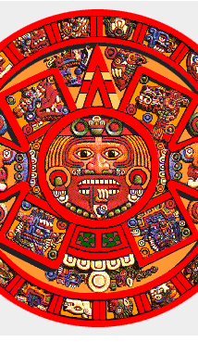
Calendários
Maia
Sumério
Egípcios
Gregoriano
Judeus
Chineses
Islâmicos
Cristão – calendário atual usado por grande parte do mundo contemporâneo
Solar
Lunar

Slide 11
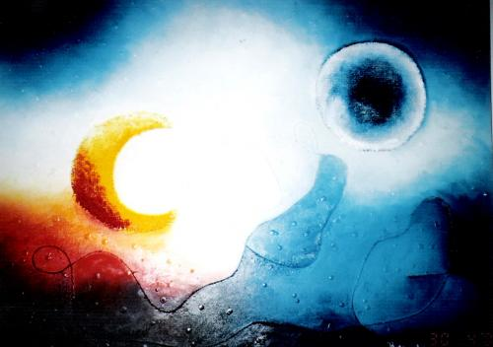
Tipos de Calendário
Na atualidade existem aproximadamente 40 Calendários em uso no mundo, que podem ser classificados em três tipos. 1- Solares: Baseados no movimento da Terra em torno do Sol; os meses não têm conexão com o movimento da Lua. (exemplo: Calendário Cristão) 2- Lunares: Baseados no movimento da Lua; o ano não tem conexão com o movimento da Terra em torno do Sol. (exemplo: Calendário Islâmico) Note que os meses de um Calendário Lunar, como o Islâmico, sistematicamente vão se afastando dos meses de um Calendário Solar, como o nosso. 3- Lunisolares: Os anos estão relacionados com o movimento da Terra em torno do Sol e os meses com o movimento da Lua em torno da Terra. (exemplo: Calendário Hebreu) O Calendário Hebreu possui uma seqüência de meses baseada nas fases da Lua mas de tempos em tempos um mês inteiro é intercalado para o Calendário se manter em fase com o ano tropical.

Slide 12
Calendário Cristão
Os Calendários Cristãos têm anos de 365 ou 366 dias divididos em 12 meses que não estão relacionados ao movimento da Lua. Paralelamente a esse sistema, flui o conceito de "semana", em que os dias estão agrupados em conjuntos de sete. Esses conjuntos vão se sucedendo sem manter relação direta com a Lua, o Sol ou qualquer outro astro. Possivelmente o conceito de semana surgiu da necessidade religiosa de se homenagear cada uma das sete divindades astronômicas então conhecidas (Sol, Lua, Mercúrio, Vênus, Marte, Júpiter e Saturno) comum dia diferente para cada.
São dois os Calendário Cristãos ainda em uso no mundo. O Calendário Juliano foi proposto por Sosígenes, astrônomo de Alexandria, e introduzido por Julio César em 45 AC. Foi usado pelas igrejas e países cristãos até o século XVI, quando começou a ser trocado pelo Calendário Gregoriano. Alguns países, como a Grécia e a Rússia, o usaram até o século passado. Ainda é usado por algumas Igrejas Ortodoxas, entre elas a Igreja Russa.

Slide 13
O Calendário Gregoriano foi proposto por Aloysius Lilius, astrônomo de Nápoles, e adotado pelo Papa Gregório XIII, seguindo instruções do Concíliode Trento (1545-1563). O decreto instituindo esse Calendário foi publicado em 24 de fevereiro de 1582. A diferença entre esses dois Calendários está na duração considerada do ano (365,25 dias no Juliano e 365,2425 dias no Gregoriano) e nas regras para recuperação do dia perdido, acumulado durante os anos, devido à fração de dias na duração do ano considerada. Note que atualmente sabemos ser a duração do ano tropical de 365,242190 dias. Devido às diferenças entre as durações do ano consideradas nesses dois calendários e a duração verificada, o ano tropical se defasa de 1 dia a cada 128 anos no Calendário Juliano e a cada 3.300 anos no Calendário Gregoriano. O Calendário Juliano estava 10 dias atrasado em relação ao ano tropical quando o Calendário Gregoriano foi decretado. Por isso, constou da bula papal que 10 dias do mês de outubro deveriam ser "pulados", passando o Calendário do dia 4 de outubro, imediatamente para o dia 15. Os dias 5 a 14 de outubro de 1582 não constam da história daqueles países que imediatamente adotaram o novo Calendário (Portugal, Espanha, Itália e Polônia).

Slide 14
Século
Século - composto por 100 anos.
E representado na forma de algarismos romanos.
10 – X
5 – V
1 – I
XV – século 15 de 1401 a 1500

Slide 15
Os Meses
No calendário cristão ocorre doze meses
Sendo que em sua maioria ocorre

Slide 16
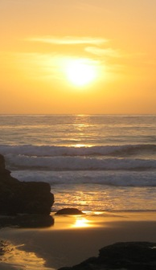
O Dia
Um dia é composto por 24 horas

Slide 17
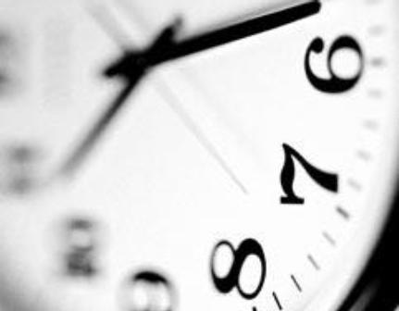
A Hora
Uma hora e composta de 60 minutos
Um minuto tem 60 segundos

Slide 18
Antes e depois de Cristo
a.C – antes de cristo
d.C – depois de cristo

Slide 19
Inicio do Calendário
Uma vez estabelecido como será um determinado Calendário, surge outra questão: Quando cairá o primeiro dia desse Calendário? Essa questão no nosso caso foi: A que dia da história corresponderá o dia primeiro de janeiro do ano um?
O Calendário Cristão surgiu no ano 532 da nossa era. Era o ano 248 da era Diocletiana (os anos eram Julianos e estavam sendo contados a partir de um decreto de Diocletiano) quando Dionysius Exiguus, um calculista do Papa (fazia os "complicados" cálculos para a determinação da Páscoa), sugeriu que a contagem dos anos tivesse início no ano do nascimento de Cristo. Não se sabe dos cálculos, provas, etc. que Dionysius teve para fixar o nascimento de Cristo (erradamente) 532 anos atrás, no dia que passou a ser 25 de dezembro do ano um. O início da era Cristã ficou sendo, desta maneira, 359 dias antes daquele que Dionysius presumiu ser o dia do nascimento de Cristo.

Slide 20
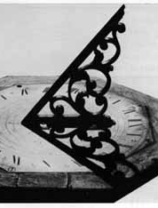
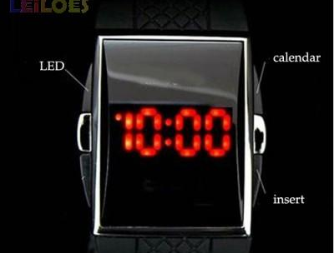
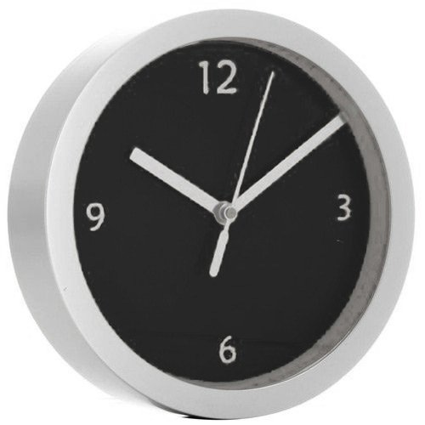
O Tempo Marcado durante o Dia

Slide 21
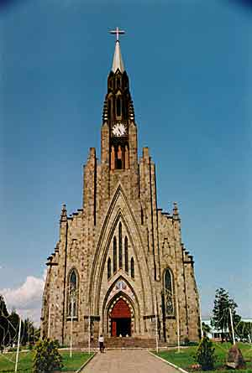
O tempo Marcado pela sociedade

